Slide 1
第七章 图2
授课教师：夏金祥

Slide 2
7.4 图的应用
7.4.1 图的连通性问题
7.4.2 有向无环图的应用
7.4.3 最短路径问题

Slide 3
7.4.1 图的连通性问题
无向图的连通分量：
在对图遍历时，对于连通图，无论是广度优先搜索还是深度优先搜索，仅需要调用一次搜索过程，即从任一个顶点出发，便可以遍历图中的各个顶点。
对于非连通图，则需要多次调用搜索过程，而每次调用得到的顶点访问序列恰为各连通分量中的顶点集。
调用搜索过程的次数就是该图连通分量的个数。

Slide 4
非连通图的遍历
无向连通图：调用一次DFS或BFS，能够访问到图中的所有顶点。
无向非连通图：调用一次DFS或BFS，只能访问到初始点所在连通分量中的所有顶点，不可能访问到其他连通分量中的顶点。
可以分别遍历每个连通分量，才能够访问到图中的所有顶点。

Slide 5
采用深度优先遍历方法遍历非连通图的算法
非连通图：调用DFS()的次数恰好等于连通分量的个数
void DFS1(Graph *G) {
int i;
for (i=0; i<G->n; i++) //遍历所有未访问过的顶点
if (visited[i]==0)
DFS(G，i);
}

Slide 6
采用广度优先遍历方法遍历非连通图的算法
非连通图：调用BFS()的次数恰好等于连通分量的个数
void BFS1(Graph *G) {
int i;
for (i=0; i<G->n; i++) //遍历所有未访问过的顶点
if (visited[i]==0)
BFS(G，i);
}

Slide 7
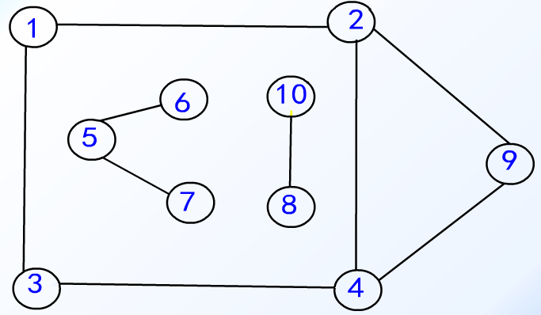
非连通图
对右图进行深度优先搜索遍历，三次调用深度优先搜索（DepthFirstSearch）过程得到的访问顶点序列为：
序列1：1，2，4，3，9
序列2：5，6，7
序列3：8，10

Slide 8
2 两个顶点之间的简单路径
判断顶点u到v是否有简单路径。
从顶点u开始进行深（广）度优先遍历，当搜索到顶点v时表明从顶点u到v有路径。
Notes:
简单路径：路径中不含相同顶点的路径

Slide 9
2 两个顶点之间的简单路径算法
int pre[]; /*记录从第u个顶点到v个顶点的简单路径*/
void one_path(Graph *G, int u, int v) {
/*在连通图G中找一条从第u个顶点到v个顶点的简单路径*/
int i;
pre=(int *)malloc(G->vexnum*sizeof(int)); //分配顶点数量个int内存大小
for(i=0; i<G->vexnum; i++) /* 初始化pre数组的各个元素为不可能的下标值-1*/
pre[i]=-1;
pre[u]=-2; /*将pre[u]置为-2，表示初始顶点u已被访问，且没前驱*/
DFS_path(G, u, v); /*用深度优先搜索找一条从u到v的简单路径。*/
free(pre); //销毁分配的内存
}

Slide 10
int DFS_path(Graph *G, int u, int v) {
/*在连通图G中用深度优先搜索策略找一条从u到v的简单路径。*/
int j;
for(j=firstadj(G, u); j>=0; j=nextadj(G, u, j)) //从u的第一个邻接点开始，找u的邻接点的邻接点，直到没有
if(pre[j]==-1) { //若邻接点j没有记录
pre[j]=u; //记录访问过的邻接点j，即它的先前访问过结点为u
if(j==v){ //若到达路径终点v
print_path(pre ,v); /*从v开始沿着pre输出路径u到v*/
return 1;
}
else if(DFS_path(G, j, v)) //若没有到达路径终点v，递归调用
return 1;
}
return 0;
}

Slide 11
3 图的生成树与最小生成树
一个连通图的生成树是指一个极小连通子图，它含有图中的全部顶点，但只有足已连通n个顶点的n-1条边。
如果在一棵生成树上添一条边，必定构成一个环。
1
2
0
1
G的生成树
3
1
1
2
0
2
0
3
3
2
0
连通图G
3

Slide 12
深度优先生成树
由深度优先遍历得到的生成树称为深度优先生成树。
0
0
DFS生成树
2
1
5
2
1
5
3
4
3
4

Slide 13
广度优先生成树
由广度优先遍历得到的生成树称为广度优先生成树。
0
0
BFS生成树
2
1
5
2
1
5
3
4
3
4

Slide 14
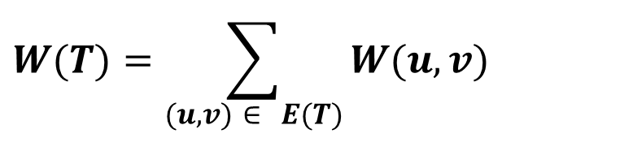
最小生成树
对于连通的带权图G，其生成树也是带权的，生成树T的边的权值总和称为该树的权，记作：
其中：E（T）表示 T 的边集，权最小的生成树称为图G的最小生成树
最小生成树：一个无向图G的最小生成树就是由该图连接所有顶点的边构成的树，且总代价最小（MST：Minimum Cost Spanning Tree）
最小生成树也不一定唯一。
$$W(T)=\sum_{(u,v) ∈ E(T)}{W(u,v)}$$

Slide 15
最小生成树
设：G=(V,E)是一个连通网络，U是顶点集V的一个真子集，若(u,v)是一条具有最小权值的边（u∈U，v∈V-U），则一定存在一棵包含边(u,v)的G的最小生成树。
证明：采用反证法
假设：G中任何一棵最小生成树都不包括(u,v)，若：T是G的一棵最小生成树则：T不包括(u,v)，且T中必有一条由u到v的路径P，将边(u,v)加入到树T中边(u,v)与路径P必定构成一个回路。
删除路径P中与u或v相邻的边可得另一个生成树T’，由于边(u,v)是最小权值的边，所以：W(T’) ≤ W(T)
所以T’也是G的最小生成树，与假设矛盾，得证

Slide 16
最小生成树
MST性质
若：(u, v) = min{ cost(x, y) | x∈U, y∈V-U }
则必定存在一棵包含边（u，v）的最小生成树
MST性质实际上揭示了MST问题的贪心选择性质
因此可以利用贪心算法设计策略求解
第一种贪心选择策略：子树生长法 普里姆Prim算法
第二种贪心选择策略：短边优先法（避圈法）克鲁斯卡尔Kruskal算法
Notes:
避圈法：避免回路

Slide 17
普里姆（Prim）算法
设：图G=(V,E)，生成树T的顶点集合为U
①任取图中一个顶点 v₀ 加入集合 U
②在所有满足 u∈U，v∈V-U 的边 (u,v)∈E 中
找到一个具有最小值的边加入生成树T中
并将与之邻接的顶点 v 加入集合 U
③若全部n个顶点均已加入到U集合中，则算法结束
否则继续执行第2步
Notes:
算法设计和实现步骤：
1，文字描述大概思路；
2，举例说明算法详细过程；
3、给出算法流程图；
4、算法实现：确定数据结构、编写函数代码。

Slide 18
Prim算法示例演示（起点0）
28
0
0
1
0
1
10
14
16
6
2
5
6
2
5
24
18
25
12
4
3
4
3
22
图G
}
U={ 0
普里姆算法求解最小生成树的过程

Slide 19
Prim算法示例演示（起点0）
28
0
0
1
0
1
10
14
16
5
6
2
5
6
2
5
24
18
25
12
4
3
4
3
22
图G
U={ 0，5 }
普里姆算法求解最小生成树的过程

Slide 20
Prim算法示例演示（起点0）
28
0
0
1
0
1
10
14
16
5
6
2
5
6
2
5
24
18
25
12
4
4
3
4
3
22
图G
U={ 0，5 ，4 }
普里姆算法求解最小生成树的过程

Slide 21
Prim算法示例演示（起点0）
28
0
0
1
0
1
10
14
16
5
6
2
5
6
2
5
24
18
25
12
4
4
3
4
3
3
22
图G
U={ 0，5 ，4 ，3 }
普里姆算法求解最小生成树的过程

Slide 22
Prim算法示例演示（起点0）
28
0
0
1
0
1
10
14
16
6
2
5
2
5
6
2
5
24
18
25
12
4
4
3
4
3
3
22
图G
U={ 0，5 ，4 ，3，2 }
普里姆算法求解最小生成树的过程

Slide 23
Prim算法示例演示（起点0）
28
0
1
0
1
0
1
最
小
生
成
树
10
14
16
6
2
5
2
5
6
2
5
24
18
25
12
4
4
3
4
3
3
22
图G
U={ 0，5 ，4 ，3，2 ，1 }
普里姆算法求解最小生成树的过程

Slide 24
Prim算法设计
如何求U、V-U两个顶点集之间的最小边？（只求一条）
只考虑V-U中顶点j到U顶点集的最小边（无向图），比较来找最小边
如何存储顶点j到U顶点集的最小边？
U
V－U
k
(j，closest[j])是顶点j的最小边，权值为lowcost[j]
lowcost[j]
j
v
closest[j]
顶点j到U的最小边
一个顶点属于哪个集合？
lowcost[k]=0
lowcost[j]!=0
图采用哪种存储结构更合适？
邻接矩阵
Notes:
图中closest[j]=v：权值最小的j的邻接点
因k属于U，无需计算最小边，故lowcost[k]=0

Slide 25
图的邻接矩阵存储类型定义如下：
#define MAXV <最大顶点个数>
typedef struct
{ int no; //顶点编号
InfoType info; //顶点其他信息
} VertexType;
typedef struct //图的定义
{ int edges[MAXV][MAXV]; //邻接矩阵
int n，e; //顶点数，边数
VertexType vexs[MAXV]; //存放顶点信息
} MatGraph;
声明顶点的类型
声明邻接矩阵的类型

Slide 26
#define INF 32767 //INF表示∞
void Prim(MatGraph g，int v) { //形参：图g、出发顶点v
int lowcost[MAXV]; //权值数组
int min; //临时变量最小值
int closest[MAXV]， i， j，k; //权值最小的邻接点数组、临时变量
for (i=0; i<g.n; i++) { //给lowcost[]和closest[]置初值
lowcost[i]=g.edges[v][i]; //边(v, i)最小权值赋初值为边(v, i)权值
closest[i]=v; //顶点i到U中顶点(只有一个顶点为出发顶点v)的最小权值边对应的顶点
}
U
V－U
顶点i到U的最小边：
(v，g.edges[v][i])
U中只有一个顶点v
lowcost[i]
i
v
closest[i]
Notes:
Prim整个函数代码见p32
开始时，U={v}仅一个顶点为出发顶点v，而i为全部顶点

Slide 27
对i∈V-U
closest[i] = j (j∈U) (j, i)是一条边，且是 i 到 U 中各顶点“权最小边”
lowcost[i]：用来保存连接 i 到U中顶点的“权最小边”的权。
U={ v₀}
V-U={ v1,v2,v3,v4,v5 }
i(即顶点v _{i}) | 0 | 1 | 2 | 3 | 4 | 5
closest[i] (即顶点v_{closest[i]}) | 0 | 0 | 0 | 0 | 0 | 0
lowcost[i] | 0 | 6 | 1 | 5 | INF | INF
U
V0
6
5
1
V1
5
5
V3
void Prim(MatGraph g，int v) {
int lowcost[MAXV];
int min;
int closest[MAXV]， i， j， k;
for (i=0; i<g.n; i++) { //给lowcost[]和closest[]置初值
lowcost[i]=g.edges[v][i];
closest[i]=v;
}
6
V2
3
4
2
6
V4
V5

Slide 28
for (i=1;i<g.n;i++) { //输出(n-1)条边
min=INF; //最小值赋初值无穷大
for (j=0; j<g.n; j++) //在(V-U)中找出离U最近的顶点k
if (lowcost[j]!=0 && lowcost[j]<min) { //j在V-U中且j到U中顶点权值小于min
min=lowcost[j]; //min赋值为顶点j到U中顶点边最小值
k=j; //k记录最近顶点编号
}
printf(“ 边(%d，%d)权为:%d\n”，closest[k]，k，min); //输出生成的最小生成树的边和权值
lowcost[k]=0; //标记k已经加入U
U
V－U
U
V－U
x
x
lowcost[k]
k
k
closest[k]=x
输出：(closest[k]， k)

Slide 29
U={ v₀}
V-U={ v1,v2,v3,v4,v5 }
U
V0
j | 0 | 1 | 2 | 3 | 4 | 5
closest[j] | 0 | 0 | 0 | 0 | 0 | 0
lowcost[j] | 0 | 6 | 1 | 5 | INF | INF
6
5
1
V1
5
5
V3
V2
for (i=1;i<g.n;i++) { //输出(n-1)条边
min=INF;
for (j=0;j<g.n;j++) //在(V-U)中找出离U最近的顶点k
if (lowcost[j]!=0 && lowcost[j]<min) {
min=lowcost[j];
k=j; //k记录最近顶点编号
}
printf(" 边(%d，%d)权为:%d\n"，closest[k]，k，min);
lowcost[k]=0; //标记k已经加入U
3
6
4
2
6
V4
V5
U
6
V0
5
1
U={ v0,v2}
V-U={ v1, V3,V4,V5 }
V1
5
5
V3
V2
j | 0 | 1 | 2 | 3 | 4 | 5
closest[k] | 0 | 0 | 0 | 0 | 0 | 0
lowcost[k] | 0 | 6 | 0 | 5 | INF | INF
3
6
4
2
V4
6
V5

Slide 30
U
V－U
U中除了k外的全部顶点
x
lowcost[j]
j
本次加入顶点k
k
g.edges[k][j]
for (j=0;j<g.n;j++) //修改数组lowcost和closest
if (lowcost[j]!=0 && g.edges[k][j]<lowcost[j]) {
lowcost[j]=g.edges[k][j];
closest[j]=k; //边(j, U中顶点) 的最小权值邻接顶点为k
}
} //外层for循环结束
}
修改U和V-U之间的候选边，即调整
仅仅考虑V-U中的顶点
Notes:
顶点j要对比：顶点j与U中除了k外的全部顶点构成边的权值，顶点j与本次加入U的顶点k成边的权值，取最小者

Slide 31
for (j=0;j<g.n;j++) //修改数组lowcost和closest
if (lowcost[j]!=0 && g.edges[k][j]<lowcost[j]) {
lowcost[j]=g.edges[k][j];
closest[j]=k;
}
} //外层for循环
}
j | 0 | 1 | 2 | 3 | 4 | 5
closest[k] | 0 | 0 | 0 | 0 | 0 | 0
lowcost[k] | 0 | 6 | 0 | 5 | INF | INF
U
U={ v0,v2}
V-U={ v1, V3,V4,V5 }
6
V0
5
j | 0 | 1 | 2 | 3 | 4 | 5
closest[j] | 0 | 2 | 0 | 0 | 2 | 2
lowcost[j] | 0 | 5 | 0 | 5 | 6 | 4
1
V1
5
5
V3
V2
3
6
4
2
V4
6
V5
Notes:
closest[j]只取U={ v0,v2}中顶点，v0,v2不参与(lowcost[j]=0 )比较最小权值(参与比较的需满足lowcost[j]!=0 )，图中参与比较k=2(U中)，j=1,3,4,5(V-U中)。(v1,v0)与(v1,v2)选择权值最小的(v1,v2)，(v3,v0)与(v3,v2)选择权值最小的(v3,v2)或(v3,v0)，两个权值同。

Slide 32
#define INF 32767 //INF表示∞
void Prim(MatGraph g，int v) {
int lowcost[MAXV];
int min;
int closest[MAXV]， i， j， k;
for (i=0;i<g.n;i++) { //给lowcost[]和closest[]置初值
lowcost[i]=g.edges[v][i];
closest[i]=v;
}
for (i=1;i<g.n;i++) { //输出(n-1)条边
min=INF;
for (j=0;j<g.n;j++) //在(V-U)中找出离U最近的顶点k
if (lowcost[j]!=0 && lowcost[j]<min) {
min=lowcost[j];
k=j; //k记录最近顶点编号
}
printf(" 边(%d，%d)权为:%d\n"，closest[k]，k，min);
lowcost[k]=0; //标记k已经加入U
for (j=0;j<g.n;j++) //修改数组lowcost和closest
if (lowcost[j]!=0 && g.edges[k][j]<lowcost[j]) {
lowcost[j]=g.edges[k][j];
closest[j]=k;
}
} //外层for循环结束
}

Slide 33
不断重复，直到所有顶点被选择
U
U={ v0,V2,V5}
V-U={ v1, V3,V4}
6
V0
5
1
V1
5
5
V3
j | 0 | 1 | 2 | 3 | 4 | 5
closest[j] | 0 | 2 | 0 | 5 | 2 | 2
lowcost[j] | 0 | 5 | 0 | 2 | 6 | 0
V2
3
6
4
2
V4
6
V5
U={ v0,v2,V3,V5}
V-U={ v1, V4 }
U
6
V0
5
j | 0 | 1 | 2 | 3 | 4 | 5
closest[j] | 0 | 2 | 0 | 5 | 2 | 2
lowcost[j] | 0 | 5 | 0 | 0 | 6 | 0
1
V1
5
5
V3
V2
3
6
4
2
V4
6
V5

Slide 34
U={ v0,V1,v2,V3,V5}
V-U={V4 }
U
6
V0
5
j | 0 | 1 | 2 | 3 | 4 | 5
closest[j] | 0 | 2 | 0 | 5 | 1 | 3
lowcost[j] | 0 | 0 | 0 | 0 | 3 | 0
1
V1
5
5
V3
V2
3
6
4
2
V4
6
V5
U={ v0,V1,v2,V3, V4,V5}
V-U={ }
U
j | 0 | 1 | 2 | 3 | 4 | 5
closest[j] | 0 | 2 | 0 | 5 | 1 | 3
lowcost[j] | 0 | 0 | 0 | 0 | 0 | 0
6
V0
5
1
V1
5
5
V3
V2
3
6
4
2
V4
6
V5

Slide 35
普里姆算法思路
局部最优 + 调整 ＝ 全局最优
贪心算法思想
最优结果
普里姆算法分析
Prim()算法中有两重for循环，所以时间复杂度为O(n²)。
思考题
为什么说Prim算法更适合稠密图求最小生成树。
Notes:
时间复杂度与边数e无关，只有顶点数n有关

Slide 36
克鲁斯卡尔（Kruskal）算法
Kruskal算法设计思想
逐步向森林T中添加不与T中的边构成回路的当前最小代价边
Kruskal算法思路
先构造一个只含 n 个顶点的子图 T
然后从权值最小的边 ei 开始考察
若添加 ei 不使T中产生回路，则在T中加上这条边
如此重复，直至加上 n-1 条边为止
Notes:
Kruskal算法，加边法：先有全部顶点，在逐一加边，直到所有边加完毕；
Prim算法，加点法：先有一个出发的顶点，在逐一加顶点，直到所有顶点加完毕。

Slide 37
克鲁斯卡尔（Kruskal）算法
19
思考：怎样判断环路？
A
B
A
B
5
5
12
14
14
C
C
7
18
E
E
16
16
8
8
3
3
G
D
G
D
生成树代价 = 67
21
27
21
F
F

Slide 38
克鲁斯卡尔（Kruskal）算法设计
图采用哪种存储结构更合适？
邻接矩阵
如何解决加入一条边后是否出现回路？
采用连通分量编号或顶点集合编号

Slide 39
Kruskal算法如何解决出现回路的问题演示
vset[0]：连通分量编号
0
0
0
1
4
操作
1
3
3
取1号边
1
3
3
取2号边
取3号边
1
5
0
2
2
2
2
0
3号边的两个顶点的vset值相同，不能添加！

Slide 40
在实现克鲁斯卡尔算法Kruskal()时，用数组E存放图G中的所有边，其类型如下：
#define MAXV <最大顶点个数>
typedef struct
{ int no; //顶点编号
InfoType info; //顶点其他信息
} VertexType;
typedef struct //图的定义
{ int edges[MAXV][MAXV]; //邻接矩阵
int n，e; //顶点数，边数
VertexType vexs[MAXV]; //存放顶点信息
} MatGraph;
typedef struct{
int u; //边的起始顶点
int v; //边的终止顶点
int w; //边的权值
} Edge;
Edge E[MAXV];

Slide 41
void Kruskal(MatGraph g) {
int i，j，u1，v1，sn1，sn2，k;
int vset[MAXV];
Edge E[MaxSize]; //存放所有边
k=0; //E数组的下标从0开始计
for (i=0;i<g.n;i++) //由g产生的边集E
for (j=i+1;j<g.n;j++)
if (g.edges[i][j]!=INF) { //若顶点i和j间权值不为无穷大，即相邻接
E[k].u=i; E[k].v=j; E[k].w=g.edges[i][j]; //边的起始、终止顶点、权值
k++;
}
Sort(E，g.e); //E数组按权值递增排序
for (i=0;i<g.n;i++) //初始化辅助数组
vset[i]=i; //连通分量编号
6
V0
5
1
V1
5
5
V3
6
V2
3
4
2
6
V4
V5
j
0 | 1 | 2 | 3 | 4 | 5 | 6 | 7 | 8 | 9
u
0 | 3 | 1 | 2 | 0 | 1 | 2 | 0 | 2 | 4
2 | 5 | 4 | 5 | 3 | 2 | 3 | 1 | 4 | 5
1 | 2 | 3 | 4 | 5 | 5 | 5 | 6 | 6 | 6
v
0 | 1 | 2 | 3 | 4 | 5
0 | 1 | 2 | 3 | 4 | 5
w

Slide 42


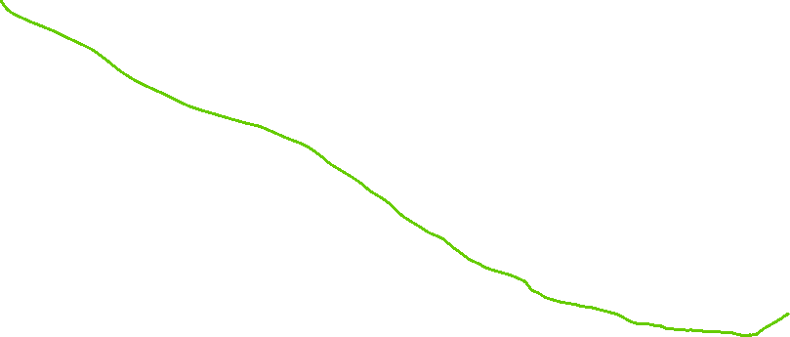


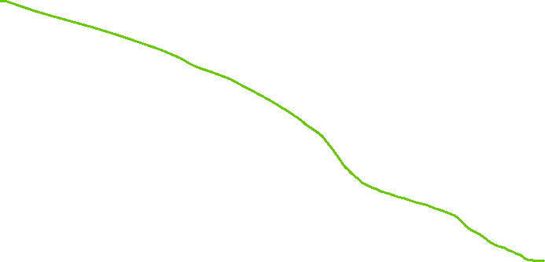
E数组
j
0 | 1 | 2 | 3 | 4 | 5 | 6 | 7 | 8 | 9
k=1; //k当前构造生成树的第几条边，初值为1
j=0; //E中边的下标，初值为0
while (k<g.n) { //生成的边数小于n时循环
u1=E[j].u;v1=E[j].v; //取一条边的头尾顶点
sn1=vset[u1];
sn2=vset[v1]; //分别得到两个顶点所属的集合编号
if (sn1!=sn2) { //两顶点属于不同的集合
printf("(%d，%d):%d\n"，u1，v1，E[j].w);
k++; //生成边数增1
for (i=0;i<g.n;i++)
if (vset[i]==sn2) //集合编号为sn2的改为sn1
vset[i]=sn1;
}
j++; //扫描下一条边
} //end while
} //end Kruskal
u
0 | 3 | 1 | 2 | 0 | 1 | 2 | 0 | 2 | 4
2 | 5 | 4 | 5 | 3 | 2 | 3 | 1 | 4 | 5
1 | 2 | 3 | 4 | 5 | 5 | 5 | 6 | 6 | 6
v
w
6
V0
5
1
V1
5
5
V3
6
V2
3
4
2
6
V4
V5
0 | 1 | 2 | 3 | 4 | 5
vset
0 | 1 | 2 | 3 | 4 | 5
vset
0 | 1 | 0 | 3 | 4 | 5
第1次循环：k=1,j=0时 u1=0,v1=2, sn1=0,sn2=2

Slide 43

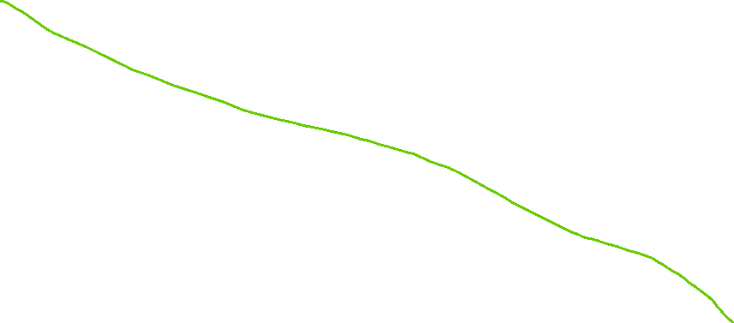

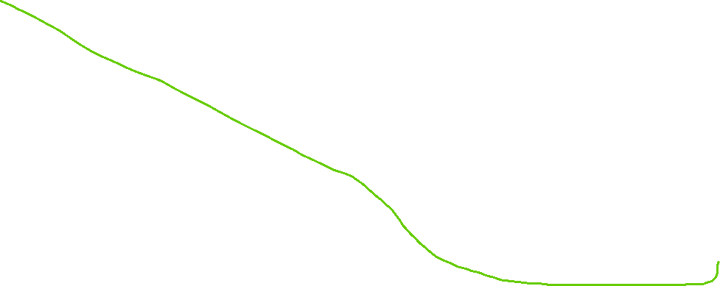
j
0 | 1 | 2 | 3 | 4 | 5 | 6 | 7 | 8 | 9
u
0 | 3 | 1 | 2 | 0 | 1 | 2 | 0 | 2 | 4
2 | 5 | 4 | 5 | 3 | 2 | 3 | 1 | 4 | 5
1 | 2 | 3 | 4 | 5 | 5 | 5 | 6 | 6 | 6
while (k<g.n) { //生成的边数小于n时循环
u1=E[j].u;v1=E[j].v; //取一条边的头尾顶点
sn1=vset[u1];
sn2=vset[v1]; //分别得到两个顶点所属的集合编号
if (sn1!=sn2) { //两顶点属于不同的集合
printf("(%d，%d):%d\n"，u1，v1，E[j].w);
k++; //生成边数增1
for (i=0;i<g.n;i++)
if (vset[i]==sn2) //集合编号为sn2的改为sn1
vset[i]=sn1;
}
j++; //扫描下一条边
} //end while
} //end Kruskal
v
w
6
V0
5
1
V1
5
5
V3
6
V2
3
4
2
6
V4
V5
0 | 1 | 2 | 3 | 4 | 5
vset
0 | 1 | 0 | 3 | 4 | 5
第2次循环：k=2,j=1时 u1=3,v1=5, sn1=3,sn2=5
vset
0 | 1 | 0 | 3 | 4 | 3

Slide 44
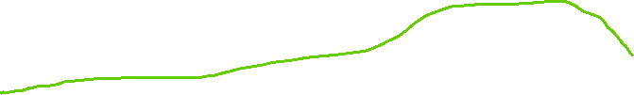



j
0 | 1 | 2 | 3 | 4 | 5 | 6 | 7 | 8 | 9
u
0 | 3 | 1 | 2 | 0 | 1 | 2 | 0 | 2 | 4
2 | 5 | 4 | 5 | 3 | 2 | 3 | 1 | 4 | 5
1 | 2 | 3 | 4 | 5 | 5 | 5 | 6 | 6 | 6
while (k<g.n) { //生成的边数小于n时循环
u1=E[j].u;v1=E[j].v; //取一条边的头尾顶点
sn1=vset[u1];
sn2=vset[v1]; //分别得到两个顶点所属的集合编号
if (sn1!=sn2) { //两顶点属于不同的集合
printf("(%d，%d):%d\n"，u1，v1，E[j].w);
k++; //生成边数增1
for (i=0;i<g.n;i++)
if (vset[i]==sn2) //集合编号为sn2的改为sn1
vset[i]=sn1;
}
j++; //扫描下一条边
} //end while
} //end Kruskal
v
w
6
V0
5
1
V1
5
5
V3
6
V2
3
4
2
6
V4
V5
0 | 1 | 2 | 3 | 4 | 5
vset
0 | 1 | 0 | 3 | 4 | 3
第3次循环：k=3,j=2时 u1=1,v1=4, sn1=1,sn2=4
vset
0 | 1 | 0 | 3 | 1 | 3

Slide 45
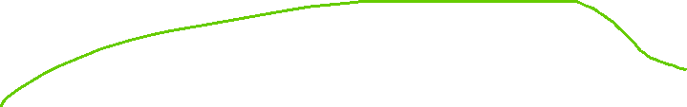



j
0 | 1 | 2 | 3 | 4 | 5 | 6 | 7 | 8 | 9
u
0 | 3 | 1 | 2 | 0 | 1 | 2 | 0 | 2 | 4
2 | 5 | 4 | 5 | 3 | 2 | 3 | 1 | 4 | 5
1 | 2 | 3 | 4 | 5 | 5 | 5 | 6 | 6 | 6
while (k<g.n) { //生成的边数小于n时循环
u1=E[j].u;v1=E[j].v; //取一条边的头尾顶点
sn1=vset[u1];
sn2=vset[v1]; //分别得到两个顶点所属的集合编号
if (sn1!=sn2) { //两顶点属于不同的集合
printf("(%d，%d):%d\n"，u1，v1，E[j].w);
k++; //生成边数增1
for (i=0;i<g.n;i++)
if (vset[i]==sn2) //集合编号为sn2的改为sn1
vset[i]=sn1;
}
j++; //扫描下一条边
} //end while
} //end Kruskal
v
w
6
V0
5
1
V1
5
5
V3
6
V2
3
4
2
6
V4
V5
0 | 1 | 2 | 3 | 4 | 5
vset
0 | 1 | 0 | 3 | 1 | 3
第4次循环：k=4,j=3时 u1=2,v1=5, sn1=0,sn2=3
vset
0 | 1 | 0 | 0 | 1 | 0

Slide 46

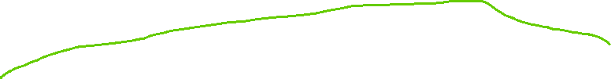
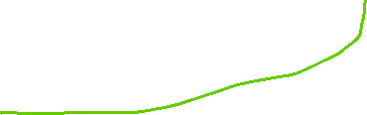



j
0 | 1 | 2 | 3 | 4 | 5 | 6 | 7 | 8 | 9
u
0 | 3 | 1 | 2 | 0 | 1 | 2 | 0 | 2 | 4
2 | 5 | 4 | 5 | 3 | 2 | 3 | 1 | 4 | 5
1 | 2 | 3 | 4 | 5 | 5 | 5 | 6 | 6 | 6
while (k<g.n) { //生成的边数小于n时循环
u1=E[j].u;v1=E[j].v; //取一条边的头尾顶点
sn1=vset[u1];
sn2=vset[v1]; //分别得到两个顶点所属的集合编号
if (sn1!=sn2) { //两顶点属于不同的集合
printf("(%d，%d):%d\n"，u1，v1，E[j].w);
k++; //生成边数增1
for (i=0;i<g.n;i++)
if (vset[i]==sn2) //集合编号为sn2的改为sn1
vset[i]=sn1;
}
j++; //扫描下一条边
} //end while
} //end Kruskal
v
w
6
V0
1
5
V1
5
5
V3
6
V2
3
4
2
6
V4
V5
0 | 1 | 2 | 3 | 4 | 5
vset
0 | 1 | 0 | 0 | 1 | 0
第5次循环：k=5,j=4时 u1=0,v1=3, sn1=0,sn2=0
加入0 到3的边形成了回路，放弃

Slide 47



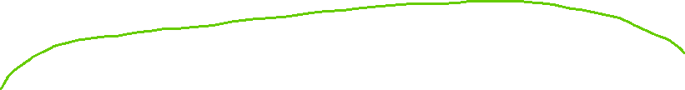


j
0 | 1 | 2 | 3 | 4 | 5 | 6 | 7 | 8 | 9
u
0 | 3 | 1 | 2 | 0 | 1 | 2 | 0 | 2 | 4
2 | 5 | 4 | 5 | 3 | 2 | 3 | 1 | 4 | 5
1 | 2 | 3 | 4 | 5 | 5 | 5 | 6 | 6 | 6
while (k<g.n) { //生成的边数小于n时循环
u1=E[j].u;v1=E[j].v; //取一条边的头尾顶点
sn1=vset[u1];
sn2=vset[v1]; //分别得到两个顶点所属的集合编号
if (sn1!=sn2) { //两顶点属于不同的集合
printf("(%d，%d):%d\n"，u1，v1，E[j].w);
k++; //生成边数增1
for (i=0;i<g.n;i++)
if (vset[i]==sn2) //集合编号为sn2的改为sn1
vset[i]=sn1;
}
j++; //扫描下一条边
} //end while
} //end Kruskal
v
w
6
V0
5
1
V1
5
5
V3
6
V2
3
4
2
6
V4
V5
0 | 1 | 2 | 3 | 4 | 5
vset
0 | 1 | 0 | 0 | 1 | 0
第6次循环：k=5,j=5时 u1=1,v1=2, sn1=1,sn2=0
vset
1 | 1 | 1 | 1 | 1 | 1

Slide 48
普里姆和克鲁斯卡尔最小生成树算法比较
普里姆最小生成树算法 | 克鲁斯卡尔最小生成树算法
以连通为主 | 以最小代价边为主
选保证连通的代价最小的邻接边 | 选不形成回路的当前最小代价边
算法时间复杂度：O(n²) | 算法时间复杂度：Ο(elog₂e)
算法时间复杂度与边无关 | 算法时间复杂度与边相关
适合于求边稠密网的最小生成树 | 适合于求边稀疏网的最小生成树

Slide 49
7.4.2有向无环图的应用
有向无环图(Directed Acycline Graph, DAG)是描述一项工程的进行过程的有效工具。
其应用主要有两方面：
进行拓扑排序
求解关键路径

Slide 50
1 拓扑排序（Topological Sort）
设G=(V，E)是一个具有n个顶点的有向图，V中顶点序列 v₁，v₂，…，v_{n} 称为一个拓扑序列，当且仅当该顶点序列满足下列条件：
若<i，j>是图中的弧（或从顶点 i → j有一条路径）:
在拓扑序列中顶点i必须排在顶点j之前。
在一个有向图中找一个拓扑序列的过程称为拓扑排序。
i
j
i
j

Slide 51
拓扑排序
例如，计算机专业的学生必须完成一系列规定的基础课和专业课才能毕业，假设这些课程的名称与相应代号有如下关系：
课程代号 | 课程名称 | 先修课程
C₁ | 高等数学 | 无
C₂ | 程序设计 | 无
C₃ | 离散数学 | C₁
C₄ | 数据结构 | C₂，C₃
C₅ | 编译原理 | C₂，C₄
C₆ | 操作系统 | C₄，C₇
C₇ | 计算机组成原理 | C₂

Slide 52
拓扑排序
课程代号 | 课程名称 | 先修课程
C₁ | 高等数学 | 无
C₂ | 程序设计 | 无
C₃ | 离散数学 | C₁
C₄ | 数据结构 | C₂，C₃
C₅ | 编译原理 | C₂，C₄
C₆ | 操作系统 | C₄，C₇
C₇ | 计算机组成原理 | C₂
课程之间的先后关系可用有向图表示：
C₁
C₃
C₄
C₆
可以这样排课：
C₇
C₁-C₃-C₂-C₄-C₇-C₆-C₅
C₂-C₇-C₁-C₃-C₄-C₅-C₆
C₂
C₅
第1学期
第2学期

Slide 53
拓扑排序
拓扑排序是一种对非线性结构的有向图进行线性化的重要手段
施工从活动 a1、 a2开始，到达活动 a8和 a9时整个施工结束
有向图中：顶点表示活动，弧< ai， aj >表示活动 ai优先于 aj
用顶点表示活动，用弧表示活动间的优先关系的有向无环图，称为顶点表示活动的网（Activity On Vertex Network），简称为AOV-网。
a₃
a₈
a₇
a₁
a₄
a₉
a₂
a₅
施工流程图
a₆

Slide 54
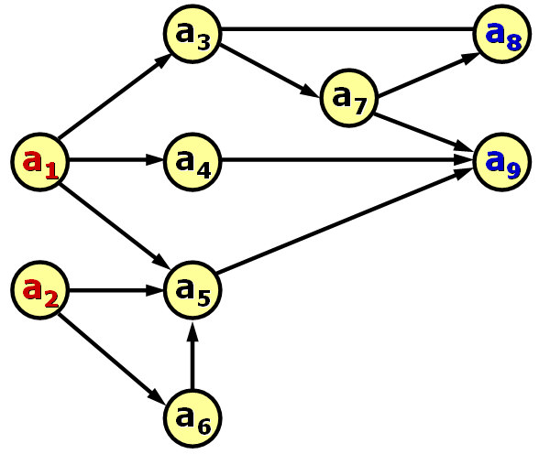
AOV-网
例如：右图中存在如下拓扑有序序列：
a1 a2 a3 a4 a6 a5 a7 a8 a9
a2 a6 a1 a3 a4 a5 a7 a9 a8
AOV网可用于解决如下两类问题
判定工程的可行性，显然：若图中存在回路，则整个工程就无法结束
确定各项活动在整个工程执行中的先后顺序
称这种先后顺序为：拓扑有序序列

Slide 55
拓扑排序
①在AOV网中选取一个没有前驱的顶点v开始遍历
②输出顶点v
③删除顶点v和所有以v为弧尾的弧
重复1～3步，直到
AOV网中全部顶点都已输出（得到拓扑有序序列）
或者图中再无没有前驱的顶点（AOV网中有环）

Slide 56
拓扑排序演示
C₁
C₃
C₄
C₁
C₃
C₄
C₆
C₇
C₆
C₂
C₅
C₇
C₂
C₅
产生一个拓扑序列：
C₁
C₃
C₂
C₇
C₄
C₆
C₅
排序完成

Slide 57
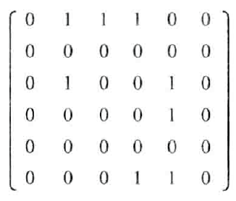
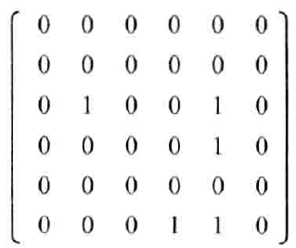
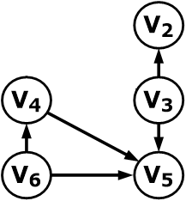
基于邻接矩阵的拓扑排序算法
A为有向图G的邻接矩阵，则有
（1）找G中无前驱的顶点 — 在A中找到值全为0的列；
（2）删除以 i 为起点的所有弧 — 将矩阵中 i对应的行全部置为0。

Slide 58
基于邻接矩阵的拓扑排序算法
①取1作为第一新序号；
②找一个未新编号的、值全为0的列j，若找到则转③ ；
否则，若所有的列全部都编过号，拓扑排序结束；
若有列未曾被编号，则该图中有回路；
③输出列号对应的顶点j，把新序号赋给所找到的列；
④将矩阵中 j 对应的行全部置为0;
⑤新序号加1，转② ；

Slide 59
基于邻接表的拓扑排序算法
使用栈记录入度为0的顶点（没有前驱或前驱已经输出）
①将邻接表中所有入度为0的顶点入栈
②用栈进行流程控制：当栈非空时执行
栈顶元素vi 出栈，并将其输出
在邻接表中查找vi 的直接后继vk
把vk 的入度减1，若vk 的入度为0则对其进行入栈操作
③重复上述操作直至栈空为止
若栈空时输出的顶点个数不是n，则该有向图有环
否则拓扑排序完毕：得到一个拓扑有序序列

Slide 60
基于邻接表的拓扑排序算法
0
1
typedef struct ANode{
int adjvex; //该边的终点编号
struct ANode *nextarc; //指向下一条边的指针
} ArcNode;
typedef struct { //表头结点类型
Vertex data; //顶点信息
int count; //存放顶点入度
ArcNode *firstarc; //指向第一条边
} VNode;
typedef struct {
VNode adjlist[MAXV] ; //邻接表
int n，e; //图中顶点数n和边数e
} AdjGraph;
3
2
5
4
v₀
0
1
2
3
∧
v₁
2
∧
v₂
1
1
4
∧
v₃
2
4
∧
v₄
3
∧
v₅
0
3
4
∧

Slide 61
基于邻接表的拓扑排序算法
typedef struct ANode{
int adjvex;
struct ANode *nextarc;
} ArcNode;
typedef struct {
Vertex data;
int count;
ArcNode *firstarc;
} VNode;
typedef struct{
VNode adjlist[MAXV] ;
int n，e;
} AdjGraph;
void TopSort(AdjGraph *G) { //拓扑排序算法
int i，j;
int St[MAXV]，top=-1; //栈St的指针为top
ArcNode *p;
for (i=0;i<G->n;i++) //入度置初值0
G->adjlist[i].count=0;
for (i=0;i<G->n;i++) { //求所有顶点的入度
p=G->adjlist[i].firstarc;
while (p!=NULL) {
G->adjlist[p->adjvex].count++;
p=p->nextarc;
}
}
v₀
0
1
2
3
∧
v₁
2
∧
v₂
1
1
4
∧
v₃
2
4
∧
v₄
3
∧
v₅
0
3
4
∧

Slide 62
v₀
0
for (i=0;i<G->n;i++) //将入度为0的顶点进栈
if (G->adjlist[i].count==0) {
top++;
St[top]=i;
}
while (top>-1) { //栈不空循环
i=St[top]; top--; //出栈一个顶点i
printf("%d ",i); //输出该顶点
p=G->adjlist[i].firstarc; //找第一个邻接点
while (p!=NULL) { //将顶点i的出边邻接点的入度减1
j=p->adjvex;
G->adjlist[j].count--;
if (G->adjlist[j].count==0) { //将入度为0的邻接点进栈
top++;
St[top]=j;
}
p=p->nextarc; //找下一个邻接点
}
}
}
1
2
3
∧
v₁
2
∧
v₂
1
1
4
∧
v₃
2
4
∧
v₄
3
∧
v₅
0
3
4
∧
typedef struct ANode{
int adjvex;
struct ANode *nextarc;
} ArcNode;
typedef struct {
Vertex data;
int count;
ArcNode *firstarc;
} VNode;
typedef struct{
VNode adjlist[MAXV] ;
int n，e;
} AdjGraph;
0
1
3
2
5
4

Slide 63
2 AOE网与关键路径
在有向图中，用顶点表示事件，用弧表示活动，弧的权值表示活动所需要的时间。 我们把用这种方法构造的有向无环图叫做边表示活动的网（Activity On Edge Network）,简称AOE-网。
AOE-网用在工程计划和管理中，人们最关心的是：
哪些活动是影响工程进度的关键活动？
至少需要多长时间能完成整个工程？

Slide 64
AOE网与关键路径
源点：存在唯一的、入度为零的顶点，叫源点。
汇点：存在唯一的、出度为零的顶点，叫汇点。
关键路径：从源点到汇点的最长路径的长度即为完成整个工程任务所需的时间，该路径叫做关键路径。
关键活动：关键路径上的活动叫做关键活动。

Slide 65
关键路径演示
汇点
g
6
1
8
2
a
e
k
4
7
1
4
源点
5
c
h
4
一条关键路径
2
d
f

Slide 66
事件的最早开始时间
规定源点事件的最早开始时间为0。
定义图中任一事件v的最早开始时间（early event） ve(v)等于x、y、z到v所有路径长度的最大值：
ve(v) = 0 当v为源点时，否则
ve(v) = MAX{ve(x)+a，ve(y)+b，ve(z)+c}
ve(x)
x
a
ve(v)=?
从左向右推进计算
这是为什么源点要唯一！
b
ve(y)
y
v
c
ve(z)
z

Slide 67
事件的最迟开始时间
定义在不影响整个工程进度的前提下（保证汇点按其最早开始时间开始），事件v必须发生的时间称为v的最迟开始时间（late event） ，记作vl(v)。vl(v)应等于ee(y)与v到汇点的最长路径长度之差：
vl(v) = ve(v) 当v为汇点时，否则
vl(v) = MIN{vl(x)-a，vl(y)-b，vl(z)-c}
x
vl(x)
a
从右向左推进计算
这是为什么汇点要唯一！
b
y
vl(y)
vl(v)=?
v
c
z
vl(z)

Slide 68
关键活动
ve(x)
vl(y)
活动a
x
y
时间为c
活动a的最早开始时间e(a)指该活动起点x事件的最早开始时间，即：
e(a)=ve(x)
活动a的最迟开始时间l(a)指该活动终点y事件的最迟开始时间与该活动所需时间之差，即：
l(a)=vl(y)-c
富余时间：d(a)=l(a)-e(a)
关键活动：对活动a，若其d(a)为0，则称活动a为关键活动。
对关键活动来说，不存在富余时间。

Slide 69
B
a₄=1
a₇=9
F
a₁=6
a₁₀=2
先进行拓扑排序，假设拓扑序列为：
ABCDEFGHI
E
A
a₂=4
C
a₁₁=4
a₅=1
a₈=7
G
I
a₃=5
a₉=4
D
H
a₆=2
顶点 ve vl
A
B
C
D
E
F
G
H
I
0
6
4
5
7
计算各事件的ve(v)如下：
ve(A)=0
ve(B)=ve(A)+c(a₁)=6
ve(C)=ve(A)+c(a₂)=4
ve(D)=ve(A)+c(a₃)=5
ve(E)=MAX(ve(B)+c(a₄)，ve(C)+c(a₅)}=MAX{7，5}=7

Slide 70
B
a₄=1
a₇=9
F
a₁=6
a₁₀=2
E
A
a₂=4
C
a₁₁=4
a₅=1
a₈=7
G
I
a₃=5
a₉=4
D
H
a₆=2
顶点 ve vl
ve(F)=ve(E)+c(a₇)=7+9=16
ve(G)=ve(E)+c(a₈)=7+7=14
ve(H)=ve(D)+c(a₆)=5+2=7
ve(I)=MAX{ve(F)+c(a₁₀)，ve(G)+c(a₁₁)，ve(H)+c(a₉)}
=MAX(18，18，11}=18
A
B
C
D
E
F
G
H
I
0
6
4
5
7
16
14
7
18

Slide 71
B
a₄=1
a₇=9
F
a₁=6
a₁₀=2
E
A
a₂=4
C
a₁₁=4
a₅=1
a₈=7
G
I
拓扑序列为ABCDEFGHI，按拓扑逆序IHGFEDCBA
计算各事件的vl(v)如下：
a₃=5
a₉=4
D
H
a₆=2
顶点 ve vl
A
B
C
D
E
F
G
H
I
0
6
4
5
7
16
14
7
18
16
14
14
18
vl(I)=ve(I)=18
vl(H)=vl(I)-c(a₉)=18-4=14
vl(G)=vl(I)-c(a₁₁)=18-4=14
vl(F)=vl(I)-c(a₁₀)=18-2=16

Slide 72
B
a₄=1
a₇=9
F
a₁=6
a₁₀=2
E
A
a₂=4
C
a₁₁=4
a₅=1
a₈=7
G
I
a₃=5
a₉=4
D
H
a₆=2
vl(E)=MIN(vl(F)-c(a₇)，vl(G)-c(a₈)}={16-9，14-7}= {7，7}=7
vl(D)=vl(H)-c(a₆)=14-2=12
vl(C)=vl(E)-c(a₅)=7-1=6
vl(B)=vl(E)-c(a₄)=7-1=6
vl(A)=MIN(vl(B)-c(a₁)，vl(C)-c(a₂)，vl(D)-c(a₃)}
={6-6，6-4，12-5}={0，2，7}=0
顶点 ve vl
A
B
C
D
E
F
G
H
I
0
6
4
5
7
16
14
7
18
0
6
6
12
7
16
14
14
18

Slide 73
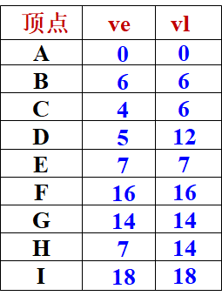
B
a₄=1
a₇=9
F
a₁=6
a₁₀=2
E
A
a₂=4
C
a₁₁=4
a₅=1
a₈=7
G
I
a₃=5
a₉=4
D
H
a₆=2
活动 e l l-e
a1
a2
a3
a4
a5
a6
a7
a8
a9
a10
a11
0
0
0
计算各活动的e(a)、l(a)和d(a)如下：
活动a₁：e(a₁)=ve(A)=0，l(a₁)=vl(B)-6=0，d(a₁)=0
活动a₂：e(a₂)=ve(A)=0，l(a₂)=vl(C)-4=2，d(a₂)=2
活动a₃：e(a₃)=ve(A)=0，l(a₃)=vl(D)-5=7，d(a₃)=7
活动a₄：e(a₄)=ve(B)=6，l(a₄)=vl(E)-1=6，d(a₄)=0
活动a₅：e(a₅)=ve(C)=4，l(a₅)=vl(E)-1=6，d(a₅)=2
0
2
2
0
7
7
6
6
0
4
6
2

Slide 74
B
a₄=1
a₇=9
F
a₁=6
a₁₀=2
E
A
a₂=4
C
a₁₁=4
a₅=1
a₈=7
G
I
a₃=5
a₉=4
D
H
a₆=2
活动 e l l-e
a1
a2
a3
a4
a5
a6
a7
a8
a9
a10
a11
0
0
0
✓
✓
✓
✓
✓
✓
活动a₆：e(a₆)=ve(D)=5， l(a₆)=vl(H)-2=12， d(a₆)=7
活动a₇：e(a₇)=ve(E)=7， l(a₇)=vl(F)-9=7， d(a₇)=0
活动a₈：e(a₈)=ve(E)=7， l(a₈)=vl(G)-7=7， d(a₈)=0
活动a₉：e(a₉)=ve(H)=7， l(a₉)=vl(I)-4=14， d(a₉)=7
活动a₁₀：e(a₁₀)=ve(F)=16，l(a₁₀)=vl(I)-2=16, d(a₁₀)=0
活动a₁₁：e(a₁₁)=ve(G)=14，l(a₁₁)=vl(I)-4=14, d(a₁₁)=0
0
2
2
0
7
7
6
6
0
4
6
2
5
12
7
7
7
0
7
7
0
7
14
7
16
16
0
14
14
0

Slide 75
关键路径
B
a₄=1
a₇=9
F
活动 e l l-e
a₁=6
a₁₀=2
a1
a2
a3
a4
a5
a6
a7
a8
a9
a10
a11
0
0
0
✓
✓
✓
✓
✓
✓
E
0
2
2
A
a₂=4
C
a₁₁=4
0
7
7
a₅=1
a₈=7
G
I
6
6
0
a₃=5
a₉=4
4
6
2
D
5
12
7
H
a₆=2
7
7
0
7
7
0
由表可知，关键活动有a₁₁、a₁₀、a₈、a₇、a₄、a₁，
因此关键路径有两条：
A－B－E－F－I
A－B－E－G－I
7
14
7
16
16
0
14
14
0

Slide 76
关键路径算法小结
求关键路径必须在拓扑排序的前提下进行，有环图不能求关键路径
只有缩短关键活动的时间才有可能缩短工期
但如果一个关键活动不在所有的关键路径上，减少它并不能减少工期
只有在不改变关键路径的前提下，缩短关键活动才能缩短整个工期
B
a₄=1
a₇=9
F
a₁=6
a₁₀=2
E
A
a₂=4
C
a₁₁=4
a₅=1
a₈=7
G
I
a₃=5
a₉=4
D
H
a₆=2

Slide 77
7.4.3 最短路径
带权有向图，把一条路径（仅仅考虑简单路径）上所经边的权值之和定义为该路径的路径长度或称带权路径长度。
路径长度 = c₁ + c₂ + … + c_{m}
路径：（v，v₁，v₂，… ，u）
从源点到终点可能不止一条路径，把路径长度最短的那条路径称为最短路径
c₁
c₂
c₃
…
c_{m}
v
v₁
v₂
u

Slide 78
1 从一个顶点到其余各顶点的最短路径
迪杰斯特拉（Dijkstra）算法是求解单源最短路径问题的一种有效算法。
算法基本思路：
按路径长度递增的次序产生到各顶点的最短路径
设置顶点集合S={v₀}并不断地做贪心选择来扩充S

Slide 79
迪杰斯特拉（Dijkstra）算法
设G=(V，E)是一个带权有向图， 把图中顶点集合V分成两组：
第1组为已求出最短路径的顶点集合（用S表示，初始时S中只有一个源点，以后每求得一条最短路径v，… ，u，就将u加入到集合S中，直到全部顶点都加入到S中，算法就结束了）。
第2组为其余未求出最短路径的顶点集合（用U表示）。
S
U=V-S
每一步求出v到U中一个顶点u的最短路径，并将u移动到S中
直到U为空。
u
v

Slide 80
迪杰斯特拉（Dijkstra）算法
1）初始化：，S只包含源点即S={v}，v的最短路径为0。U包含除v外的其他顶点，U中顶点i距离为边上的权值（若v与i有边<v，i>）或∞（若i不是v的出边邻接点）。
S
U=V-S
v
i
v与U中顶点i的边

Slide 81
迪杰斯特拉（Dijkstra）算法
2）从U中选取一个距离v最小的顶点u，把u加入S中
选定的距离就是v →u的最短路径长度
S
U=V-S
v
u
v与U中顶点u的边最小

Slide 82
迪杰斯特拉（Dijkstra）算法
3）以u为新考虑的中间点，修改U中各顶点j的最短路径长度：若从源点v到顶点j（j∈U）的最短路径长度（经过顶点u）比原来最短路径长度（不经过顶点u）短，则修改顶点j的最短路径长度。
S
U=V-S
v
j
u
两条路径进行比较：
若经过u的最短路径长度更短，则修正

Slide 83
迪杰斯特拉（Dijkstra）算法
S
U=V-S
修改方式
v ⇨ j的路径：
v
j
不经过顶点u
经过顶点u
u
u
顶点v ⇨ j的最短路径长度＝MIN(c_{vk}+w_{kj}，c_{vj})
c_{vu}
边w_{uj}
...
v
……
j
c_{vj}

Slide 84
迪杰斯特拉（Dijkstra）算法
4）重复步骤（2）和（3）直到所有顶点都包含在S中。
v
k
j
考虑中间其他所有顶点k
通过比较得到v ⇨ j的最短路径

Slide 85
迪杰斯特拉（Dijkstra）算法
如何存放最短路径长度（用一维数组dist[j]存储）：
源点v默认， dist[j]表示 源点→顶点j 的最短路径长度。
如dist[2]=12表示 源点→顶点2 的最短路径长度为12。
如何存放最短路径：
从源点到其他顶点的最短路径有n-1条，一条最短路径用一个一维数组表示，如从 源点0→顶点5 的最短路径为0、2、3、5，表示为
path[5]={0,2,3,5}
所有n-1条最短路径可以用二维数组path[][]存储，有改进方法吗？

Slide 86
改进的方法是采用一维数组path来保存：
若从源点v ⇨ j的最短路径如下：
v ⇨ j最短路径中j的前一个顶点
v
…
a
…
u
j
则
v
a
u
？
…
…
一定是从源点v ⇨ u的最短路径
反证法证明：
是v ⇨ u的最短路径
b
v
…
a
…
u
j
而通过b的路径更短，则v → … a → … u → j不是最短路径
与假设矛盾，问题得到证明。

Slide 87
迪杰斯特拉（Dijkstra）算法
v ⇨ j的最短路径:
v
u
w
j
path[u]=v
path[w]=u
path[j]=w
从path[j]推出的逆路径：j，w，u，v
对应的最短路径为：v → u → w → j

Slide 88
迪杰斯特拉（Dijkstra）算法演示
7
4
1
4
6
1
6
0
6
2
1
4
6
6
2
3
5
8
5
S U dist[] path[]
0 1 2 3 4 5 6
0 1 2 3 4 5 6
{0}
{1,2,3,4,5,6}
{0, 4, 6, 6, ∞, ∞, ∞}
{0, 0, 0, 0, -1, -1, -1}
最小的顶点：1
{0,1}
{2,3,4,5,6}
{0, 4, 5, 6, 11, ∞, ∞}
{0, 0, 1, 0, 1, -1, -1}
最小的顶点：2
{0,1,2}
{3,4,5,6}
{0, 4, 5, 6, 11, 9, ∞}
{0, 0, 1, 0, 1, 2, -1}

Slide 89
迪杰斯特拉（Dijkstra）算法演示
7
4
1
4
6
1
6
0
6
2
1
4
6
6
2
3
5
8
5
S U dist[] path[]
0 1 2 3 4 5 6
0 1 2 3 4 5 6
{0,1,2}
{3,4,5,6}
{0, 4, 5, 6, 11, 9, ∞}
{0, 0, 1, 0, 1, 2, -1}
最小的顶点：3
{0,1,2,3}
{4,5,6}
{0, 4, 5, 6, 11, 9, ∞}
{0, 0, 1, 0, 1, 2, -1}
最小的顶点：5
{0,1,2,3,5}
{4,6}
{0, 4, 5, 6, 10, 9, 17}
{0, 0, 1, 0, 5, 2, 5}

Slide 90
迪杰斯特拉（Dijkstra）算法演示
7
4
1
4
6
1
6
0
6
2
1
4
6
6
2
3
5
8
5
S U dist[] path[]
0 1 2 3 4 5 6
0 1 2 3 4 5 6
{0,1,2,3,5}
{4,6}
{0, 4, 5, 6, 10, 9, 17}
{0, 0, 1, 0, 5, 2, 5}
最小的顶点：4
{0,1,2,3,5,4}
{6}
{0, 4, 5, 6, 10, 9, 16}
{0, 0, 1, 0, 5, 2, 4}
最小的顶点：6
{0,1,2,3,5,4,6}
{}
{0, 4, 5, 6, 10, 9, 16}
{0, 0, 1, 0, 5, 2, 4}
最终结果

Slide 91
迪杰斯特拉（Dijkstra）算法
void Dijkstra(MatGraph g，int v) {
int dist[MAXV]，path[MAXV];
int s[MAXV];
int mindis,i,j,u;
for (i=0;i<g.n;i++) {
dist[i]=g.edges[v][i]; //距离初始化
s[i]=0; //s[]置空
if (g.edges[v][i]<INF) //路径初始化
path[i]=v; //顶点v到i有边时
else
path[i]=-1; //顶点v到i没边时
}
s[v]=1; //源点v放入S中

Slide 92
for (i=0;i<g.n;i++) { //循环n-1次
mindis=INF;
for (j=0;j<g.n;j++)
if (s[j]==0 && dist[j]<mindis) {
u=j;
mindis=dist[j];
}
s[u]=1; //顶点u加入S中
for (j=0;j<g.n;j++) //修改不在s中的顶点的距离
if (s[j]==0)
if (g.edges[u][j]<INF && dist[u]+g.edges[u][j]<dist[j]) {
dist[j]=dist[u]+g.edges[u][j];
path[j]=u;
}
}
Dispath(dist,path,s,g.n,v); //输出最短路径
}
找最小路径长度顶点u
调整
迪杰斯特拉（Dijkstra）算法的时间复杂度为O(n²)

Slide 93
利用dist和path求最短路径长度和最短路径
❶ 求0 ⇨ 6的最短路径长度：
0 1 2 3 4 5 6
dist={0, 4, 5, 6, 10, 9, 16}
从顶点0 ⇨6的最短路径长度为16
7
4
1
4
6
❷ 求0 ⇨ 6的最短路径：
1
6
0
6
2
1
0 1 2 3 4 5 6
4
6
path={0, 0, 1, 0, 5, 2, 4}
6
2
3
5
8
path[6]=4
path[4]=5
path[5]=2
path[2]=1
path[1]=0到源点
5
最短路径为：0→1 →2 →5 →4

Slide 94
观察求解结果
源点v=0
0 1 2 3 4 5 6
S={0, 1, 2, 3, 5, 4, 6}
dist={0, 4, 5, 6, 10, 9, 16}
4
5
7
4
1
4
6
6
1
6
源点到各个顶点的最短路径长度
9
0
6
2
1
10
4
6
6
2
16
8
3
5
5
递增
❶ 按顶点进入S的先后顺序，最短路径长度越来越长。
❷ 一个顶点一旦进入S后，其最短路径长度不再改变（调整）。
结论：

Slide 95
2 每对顶点之间的最短路径
多源最短路径问题
方法一：每次以一个顶点为源点。重复执行Dijkstra算法n次：T(n)=O(n³)
方法二：弗洛伊德Floyd算法（逐个顶点试探法）

Slide 96
弗洛伊德（Floyd）算法
从任意顶点A到任意顶点B的最短路径只有两种可能:
SP(A,B)为：从A到B的直接路径
SP(A,B)为：从A开始经过若干个中间节点 Ki 到B
对于后者可采用逐一试探的方法
对于每一个顶点 K（K≠A 且 K≠B）
若有：Dist(A,K) + Dist(K,B) < Dist(A,B)
则令：Dist(A,B) = Dist(A,K) + Dist(K,B)

Slide 97
示例
0 4 11
6 0 2
3 ∞ 0
AB
AC
初始状态：
路径：
BA
BC
CA
6
AB
AC
0 4 11
6 0 2
3 7 0
A
B
在C、B之间加入A：
路径：
BA
BC
4
CA
CAB
11
3
2
C
0 4 6
6 0 2
3 7 0
AB
ABC
在A、C之间加入B：
路径：
BA
BC
CA
CAB
0 4 6
5 0 2
3 7 0
AB
ABC
在B、A之间加入C：
路径：
BCA
BC
CA
CAB

Slide 98
弗洛伊德（Floyd）算法思路
假设有向图G=(V，E)采用邻接矩阵存储。设置一个二维数组A用于存放当前顶点之间的最短路径长度，分量A[i][j]表示当前顶点i ⇨ j的最短路径长度。
递推产生一个矩阵序列：
A₀ ⇨ A₁ ⇨ … ⇨ A_{k} ⇨ … ⇨ A_{n-1。}
A_{k}[i][j]： i ⇨ j的路径上所经过的顶点编号不大于k的最短路径长度。
i
j
0～k的顶点

Slide 99
❶ 初始时，有A₋₁[i][j]=g.edges[i][j]。
❷ 考虑从i ⇨ j的最短路径经过编号为k顶点的情况：
A₋₁[i][j]=g.edges[i][j]
A_{k}[i,j]=MIN{ A_{k-1}[i,j]，A_{k-1}[i,k]+A_{k-1}[k,j] } 0 ≤ k≤n-1
k
A_{k-1}[i,k]
A_{k-1}[k,j]
…
…
i
……
j
A_{k-1}[i,j]
A_{k}[i,j]=MIN{ A_{k-1}[i,j]，A_{k-1}[i,k]+A_{k-1}[k,j] }

Slide 100
弗洛伊德（Floyd）算法设计
1）用二维数组A存储最短路径长度：
A_{k}[i][j]表示考虑顶点0~k后得出的i ⇨ j的最短路径长度。
A_{n-1}[i][j]表示最终的i ⇨ j的最短路径长度。
2）用二维数组path存放最短路径：
path_{k}[i][j]表示考虑顶点0~k后得出的i ⇨ j的最短路径。
path_{n-1}[i][j]表示最终i ⇨ j的最短路径。

Slide 101
如何用path存放最短路径？
path_{x}[i][j]表示考虑过0～x的顶点得到i ⇨ j的最短路径，该路径上顶点j的前一个顶点
❶ 已经考虑过0～k-1顶点的情况
k
path_{k-1}[k][j]=a
…
…
a
i
……
b
j
path_{k-1}[i][j]=b
❷ 现在考虑顶点k
若经过顶点k的路径更短：  path_{k}[i][j] = a = path_{k-1}[k][j]
否则：  path_{k}[i][j] = b = path_{k-1}[i][j] 不改变

Slide 102
Floyd算法示例演示
5
0
1
0
5
∞
7
7
3
∞
0
4
2
4
3
2
3
3
0
2
2
2
3
∞
∞
1
0
1
A₋₁
path₋₁
 | 0 | 1 | 2 | 3
0 | 0 | 5 | ∞ | 7
1 | ∞ | 0 | 4 | 2
2 | 3 | 3 | 0 | 2
3 | ∞ | ∞ | 1 | 0
求path
 | 0 | 1 | 2 | 3
0 | -1 | 0 | -1 | 0
1 | -1 | -1 | 1 | 1
2 | 2 | 2 | -1 | 2
3 | -1 | -1 | 3 | -1
∞和i⇨i：-1
(i,j)有边：i

Slide 103
Floyd算法示例演示
5
考虑顶点0：
0
1
7
没有任何路径修改
3
4
3
2
2
2
3
A₀=A₋₁，path₀=path₋₁
1
A₀
path₀
 | 0 | 1 | 2 | 3
0 | 0 | 5 | ∞ | 7
1 | ∞ | 0 | 4 | 2
2 | 3 | 3 | 0 | 2
3 | ∞ | ∞ | 1 | 0
 | 0 | 1 | 2 | 3
0 | -1 | 0 | -1 | 0
1 | -1 | -1 | 1 | 1
2 | 2 | 2 | -1 | 2
3 | -1 | -1 | 3 | -1

Slide 104
Floyd算法示例演示
5
考虑顶点1：
0
1
7
3
4
0→2：由无路径改为0→1 →2，长度为9，path[0][2]改为1
3
2
2
2
3
1
A₁
path₁
 | 0 | 1 | 2 | 3
0 | 0 | 5 | ∞ | 7
1 | ∞ | 0 | 4 | 2
2 | 3 | 3 | 0 | 2
3 | ∞ | ∞ | 1 | 0
 | 0 | 1 | 2 | 3
0 | -1 | 0 | -1 | 0
1 | -1 | -1 | 1 | 1
2 | 2 | 2 | -1 | 2
3 | -1 | -1 | 3 | -1
9
1

Slide 105
Floyd算法示例演示
5
考虑顶点2：
0
1
7
1→0：由无路径改为1→2 →0，长度为7， path[1][0]改为2
3
4
3
2
3→0：由无路径改为3→2 →0，长度为4， path[3][0]改为2
2
2
3
1
3→1：由无路径改为3→2 →1，长度为4， path[3][1]改为2
A₂
path₂
 | 0 | 1 | 2 | 3
0 | 0 | 5 | 9 | 7
1 | ∞ | 0 | 4 | 2
2 | 3 | 3 | 0 | 2
3 | ∞ | ∞ | 1 | 0
 | 0 | 1 | 2 | 3
0 | -1 | 0 | 1 | 0
1 | -1 | -1 | 1 | 1
2 | 2 | 2 | -1 | 2
3 | -1 | -1 | 3 | -1
7
2
4
4
2
2

Slide 106
Floyd算法示例演示
5
考虑顶点3：
0
1
7
0→2：由0→1 →2改为0→3 →2 ，长度为8， path[0][2]改为3
3
4
3
2
1→0：由1→2 →0改为1→3 →2 →0，长度为6， path[1][0]改为2
2
2
3
1
1→2：由1→2改为1→3 →2 ，长度为3， path[1][2]改为3
A₃
path₃
 | 0 | 1 | 2 | 3
0 | 0 | 5 | 9 | 7
1 | 7 | 0 | 4 | 2
2 | 3 | 3 | 0 | 2
3 | 4 | 4 | 1 | 0
 | 0 | 1 | 2 | 3
0 | -1 | 0 | 1 | 0
1 | 2 | -1 | 1 | 1
2 | 2 | 2 | -1 | 2
3 | 2 | 2 | 3 | -1
8
3
6
3
2
3

Slide 107
Floyd算法示例演示
A₃
path₃
 | 0 | 1 | 2 | 3
0 | 0 | 5 | 8 | 7
1 | 6 | 0 | 3 | 2
2 | 3 | 3 | 0 | 2
3 | 4 | 4 | 1 | 0
0
1
 | 0 | 1 | 2 | 3
0 | -1 | 0 | 3 | 0
1 | 2 | -1 | 3 | 1
2 | 2 | 2 | -1 | 2
3 | 2 | 2 | 3 | -1
7
3
4
3
2
6
2
3
1
2
2
3
1
❷ 求最短路径：
❶ 求最短路径长度：
求顶点1 ⇨ 0的最短路径：
path₃[1][0]=2
path₃[1][2]=3
path₃[1][3]=1
顶点序列为0、2、3、1，则顶点1 ⇨0的最短路径为1→3→2→0。
由A₃数组可以直接得到两个顶点之间的最短路径长度。
如A₃[1][0]=6
说明顶点1到0的最短路径长度为6。

Slide 108
Floyd算法
void Floyd(MatGraph g) { //求每对顶点之间的最短路径
int A[MAXVEX][MAXVEX]; //建立A数组
int path[MAXVEX][MAXVEX]; //建立path数组
int i, j, k;
for (i=0;i<g.n;i++)
for (j=0;j<g.n;j++) {
A[i][j]=g.edges[i][j];
if (i!=j && g.edges[i][j]<INF)
path[i][j]=i; //i和j顶点之间有一条边时
else //i和j顶点之间没有一条边时
path[i][j]=-1;
}
0
1
7
3
4
3
2
2
2
3
1
A和path数组初始化

Slide 109
for (k=0;k<g.n;k++) { //求A_{k}[i][j]
for (i=0;i<g.n;i++)
for (j=0;j<g.n;j++)
if (A[i][j]>A[i][k]+A[k][j]) { //找到更短路径
A[i][j]=A[i][k]+A[k][j]; //修改路径长度
path[i][j]=path[k][j]; //修改最短路径为经过顶点k
}
}
}
调整
0
1
7
3
4
3
2
本算法的时间复杂度为O(n³)。
2
2
3
1

